Slide 1
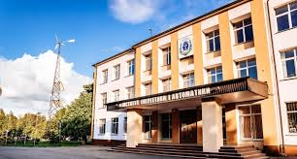
НАВЧАЛЬНО-НАУКОВИЙ ІНСТИТУТ ЕНЕРГЕТИКИ, АВТОМАТИКИ ТА ЕНЕРГОЗБЕРЕЖЕННЯ
ШКОЛА ПЕРШОКОРУСНИКА

Slide 3
Обов‘язки студента:
Виконувати вимоги освітньої (наукової) програми (індивідуального навчального плану (за наявності), дотримуючись академічної доброчесності, та досягати визначених для відповідного рівня вищої освіти результатів навчання.
Відвідувати всі лекційні, практичні та лабораторні заняття.
Виконувати вимоги освітньої (наукової) програми (індивідуального навчального плану (за наявності), дотримуючись академічної доброчесності, та досягати визначених для відповідного рівня вищої освіти результатів навчання.
Дотримуватись техніки безпеки та правил внутрішнього розпорядку.

Slide 4
Ваш помічник - наставник групи
Наставник - це науково-педагогічний працівник інституту, який допоможе вирішити питання будь- якого характеру. Саме до нього ви маєте подзвонити в разі виникнення неприємних ситуацій, таких як: погіршення самопочуття, вирішення конфліктних питань під час навчання, в гуртожитку.
Діяльність наставника групи спрямована на здобуття молодою людиною соціального досвіду поведінки, формування національної самосвідомості, ціннісних орієнтацій та розвиток індивідуальних якостей майбутнього фахівця.

Slide 5
Вартість навчання на 2023-2024 навчальний рік для випускників шкіл
№ п.п. | Спеціальність | Термін навчання, н.р. | Вартість одного н.р., грн. | Загальна вартість, грн.
1 | 141 - Електроенергетика, електротехніка та електромеханіка | 4 | 22 340 | 89 360
2 | 144 - Теплоенергетика | 4 | 22 340 | 89 360
3 | 163 - Біомедична інженерія | 4 | 25 710 | 102 840
4 | 174 - Автоматизація, комп'ютерно-інтегровані технології та робототехніка | 4 | 25 710 | 102 840

Slide 6
Вартість навчання на 2023-2024 навчальний рік для випускників технікумів та коледжів
№ п.п. | Спеціальність | Термін навчання, н.р. | Вартість одного н.р., грн. | Загальна вартість, грн.
1 | 141 - Електроенергетика, електротехніка та електромеханіка | 3 | 22 340 | 67 020
2 | 144 - Теплоенергетика | 3 | 22 340 | 67 020
3 | 151 - Автоматизація та комп’ютерно-інтегровані технології | 3 | 25 710 | 77 130

Slide 7
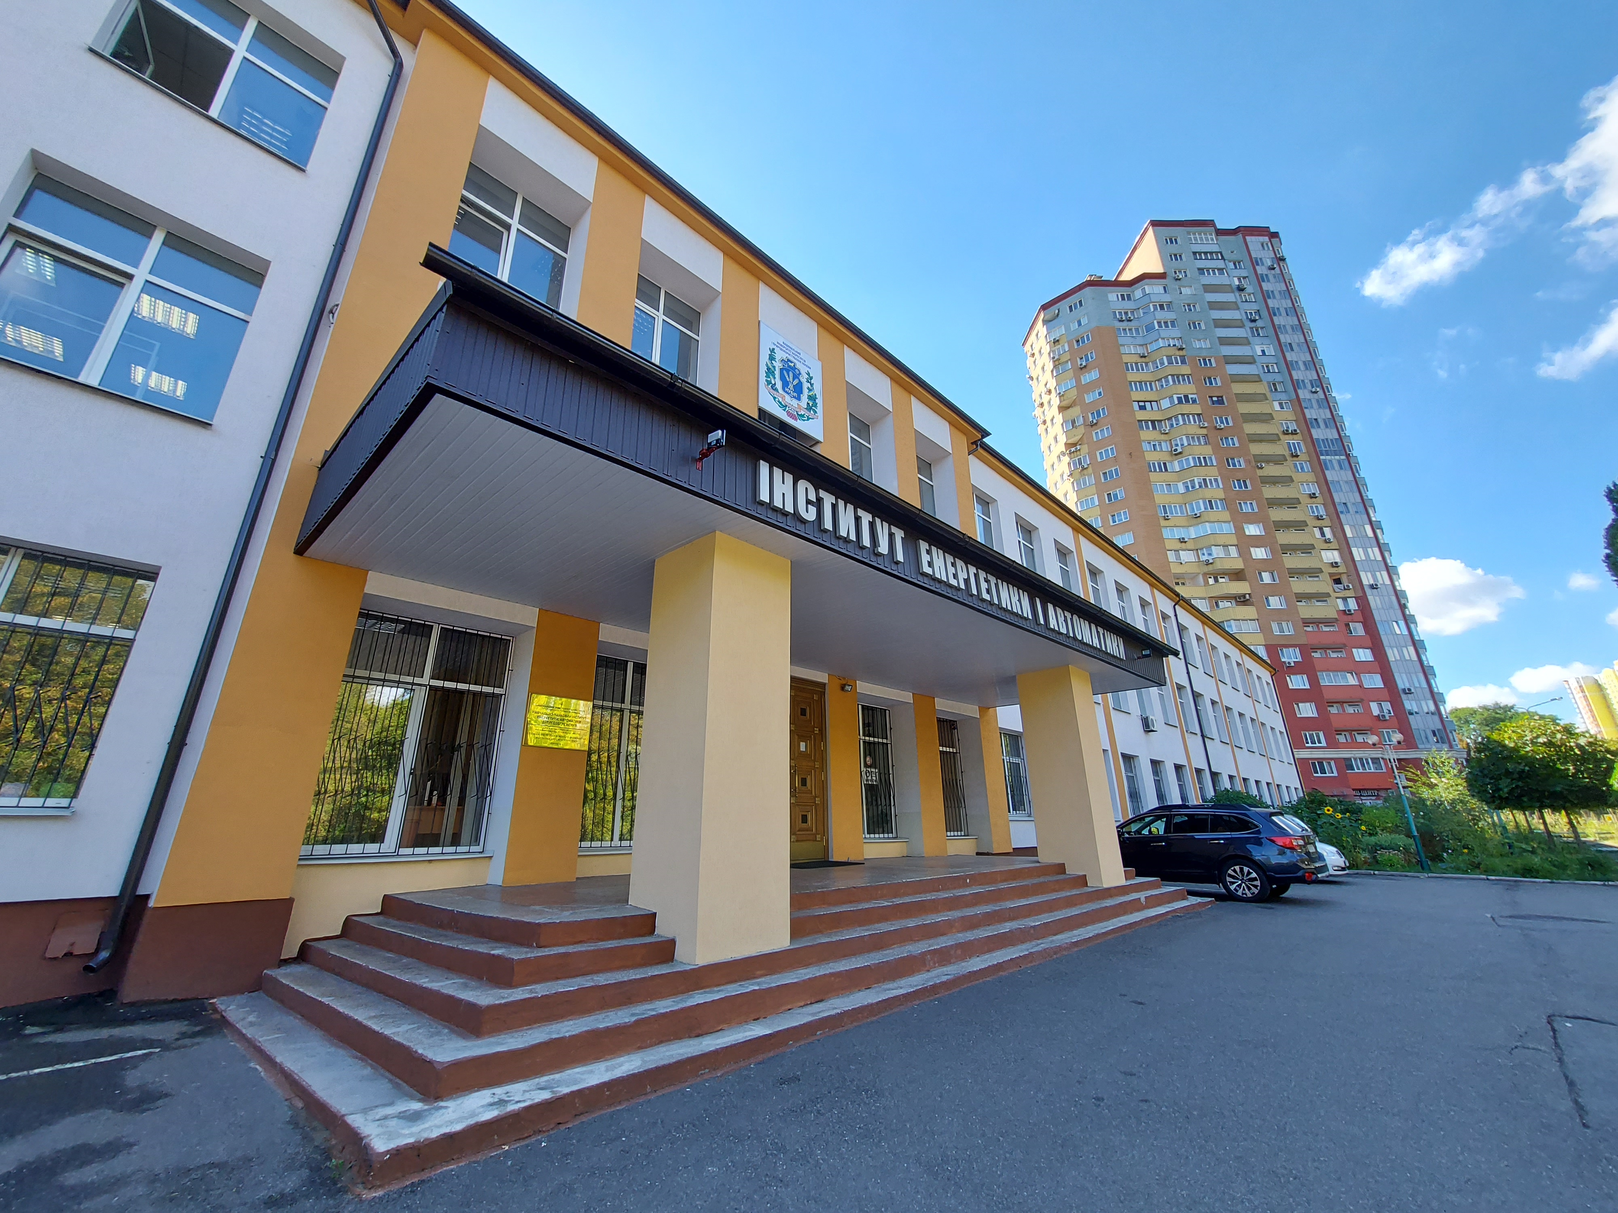
Реквізити для оплати за навчання
Одержувач: Національний університет біоресурсів і природокористування України
ЄДРПОУ 00493706
Рахунок: UA088201720313211002201016289
Банк одержувача: Державна казначейська служба України м. Київ
Код банку(МФО): 820172
Призначення платежу: за навчання – П.І.П студента, факультет, курс
Посилання для оплати
https://nubip.edu.ua/node/78642

Slide 8
Графік навчання у першому семестрі 2023-2024 навчального року
Курс навчання, освітній ступінь | Період аудиторного навчання | Зимова екзаменаційна сесія
1 курс бакалаври | 14.08-25.11.2023 (5 тижнів) | 27.11-09.12.2023 (3 тижні)
1 курс бакалаври (скорочений термін на базі ОС «Молодший спеціаліст») | 14.08-25.11.2023 (5 тижнів) | 27.11-09.12.2023 (3 тижні)

Slide 9
Розклад початку та закінчення навчальних занять (пар)
Номер пари | Початок заняття | Закінчення заняття
1 зміна
1 пара | 8.30 | 9.50
2 пара | 10.10 | 11.30
3 пара | 11.50 | 13.10
2 зміна
4 пара | 13.30 | 14.50
5 пара | 15.10 | 16.30
6 пара | 16.50 | 18.10
7 пара | 18.30 | 19.50

Slide 10
Болонська система оцінювання
успішності навчання
Шкала нарахування підсумкових балів
Оцінка, балів | Зміст оцінки
90-100 | «відмінно» (5)
82-89 | «дуже добре» (4+)
75-81 | «добре» (4)
67-74 | «задовільно» (3)
60-66
35-59 | «не зараховано»
1-34
Посилання на сайт з розкладом занять: https://nubip.edu.ua/node/23920

Slide 11
Рейтинг успішності та призначення стипендії
Рейтинговий бал студента визначається за 100-бальною
шкалою як сума двох складових:
– середнє арифметичне значення рейтингів усіх видів атестації
за 100-бальною шкалою − складання заліків, екзаменів, захисту курсових
робіт чи проектів, звітів за навчальну чи виробничу практику − за
результатами навчання в останньому семестрі та складання
екзаменаційної сесії (складає 90 % рейтингового бала студента);
– додаткові бали за участь у науковій, науково-технічній
діяльності, громадському житті, творчій та спортивній діяльності (складає 10 % рейтингового бала студента).
Визначений рейтинговий бал студента округлюється до сотих
значень числа (другого знаку після коми).
Загальний ліміт стипендіатів встановлюється у відсотках (у діапазоні від 40 до 45) фактичної кількості студентів денної форми навчання, які навчаються за державним замовленням на певному факультеті (ННІ), курсі за певною спеціальністю

Slide 12
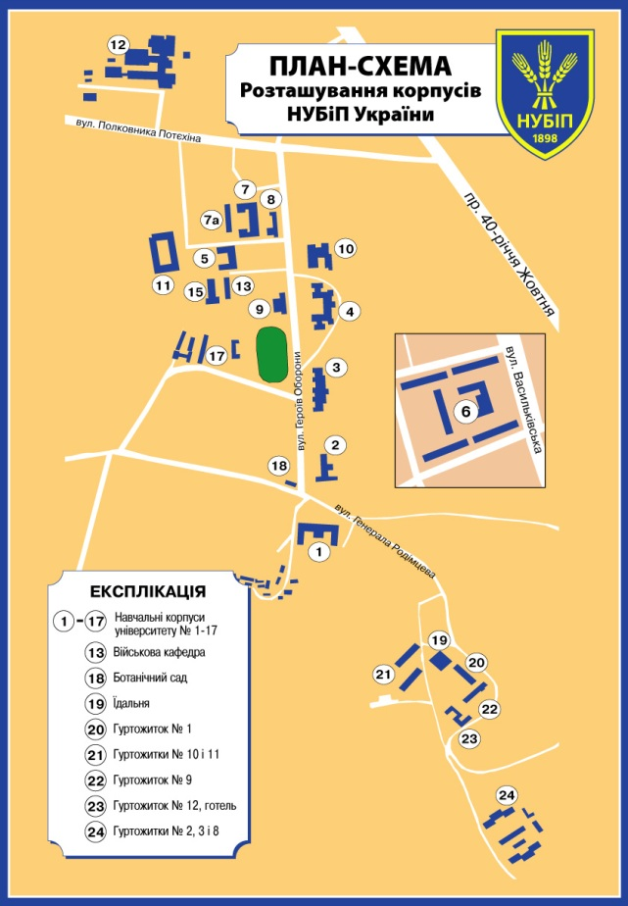
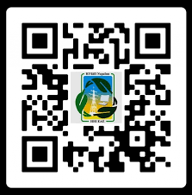
Університетський кампус

Slide 13
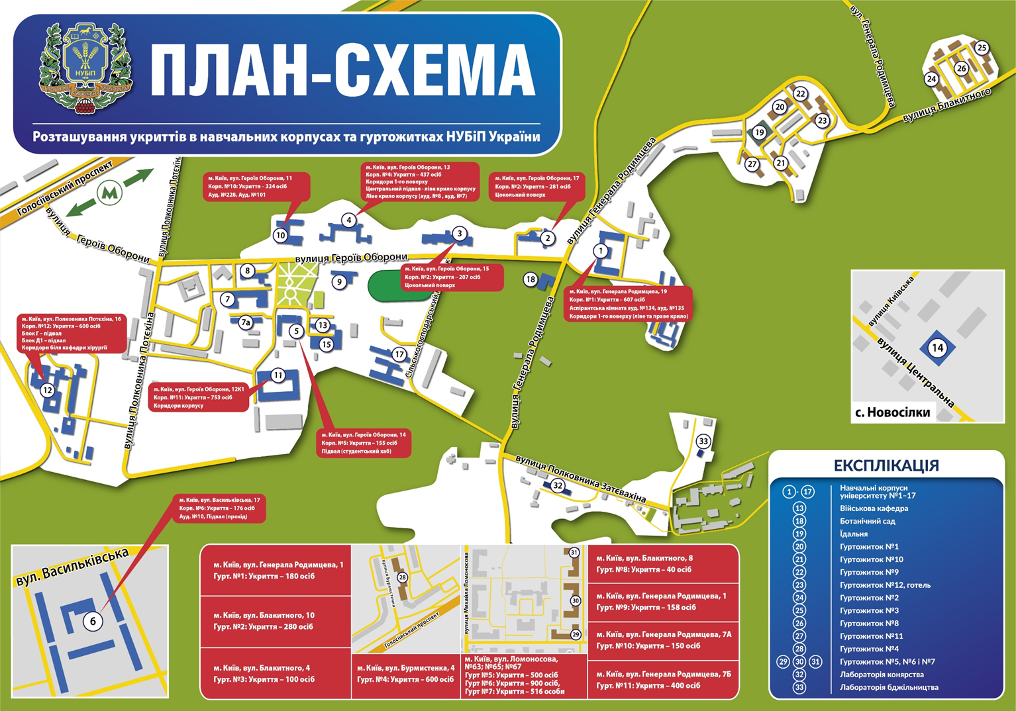

Slide 14
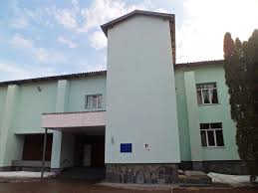
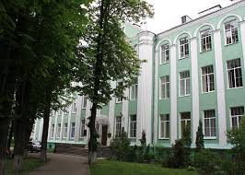
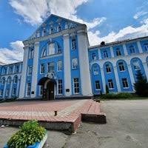
Корпуси, в яких проходять наші пари
Корпус №8
Корпус №11
Корпус №2
Корпус №4
Героїв Оборони, 12
Героїв Оборони, 12к11
Героїв Оборони, 17
Героїв Оборони, 13

Slide 15
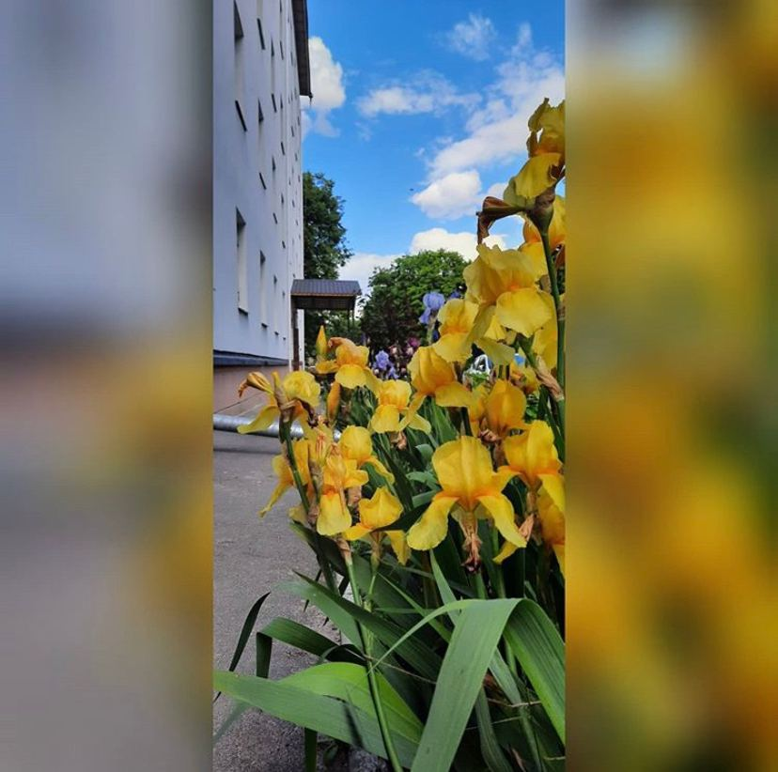
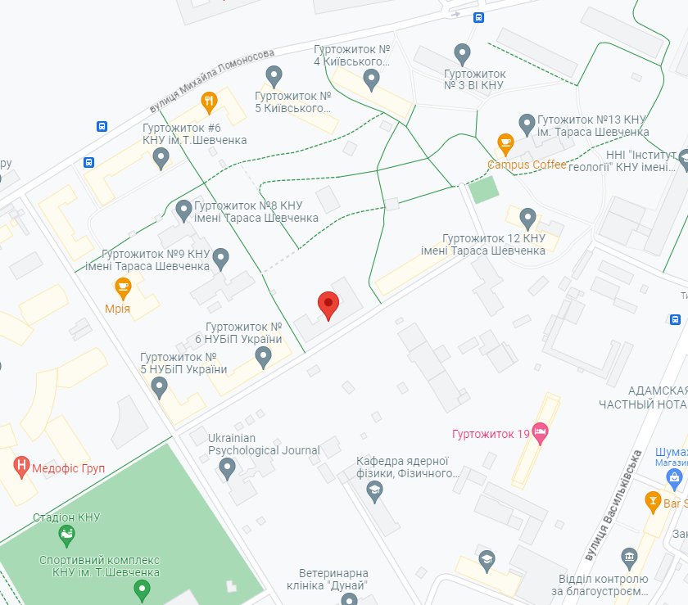
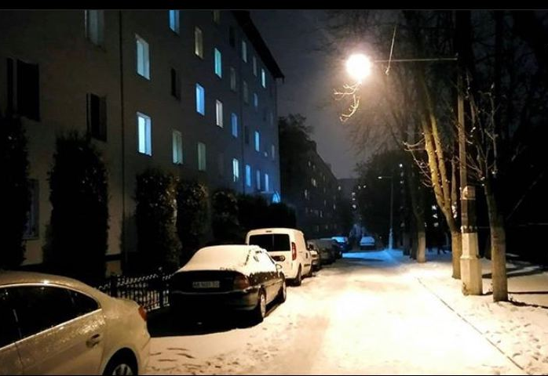
Наш гуртожиток № 7
Документи необхідні для поселення:
- копія паспорта та ідентифікаційного номеру;
- 3 фотокартки розміром 3х4;
- довідку про проходження флюорографії та довідку про стан санітарно-епідеміологічного оточення дитини;
- довідка про зняття з місця реєстрації Ф-13;
- хлопцям приписне посвідчення з військкомату про зняття з обліку за попереднім місцем проживання;
- реквізити для оплати (див. слайд 16)
Адреса гуртожитку №7:
Вул. Юлії Здановської, 67

Slide 16
Правила користування гуртожитками. Умови проживання
- Вхід до гуртожитку дозволяється на підставі перепусток для осіб, що поселені у
цей гуртожиток до 24-00 години вільно, а з 24-00 до 6-00 - вхід і вихід з гуртожитків
здійснюється безперешкодно, але із записом у спеціальному журналі (зверніть увагу на вимоги комендантської години!).
- Відвідувачі мають право перебувати в гуртожитку з 10-00 до 22-00.
- Особа, яка проживає в гуртожитку, зобов'язана особисто зустріти та провести відвідувача , залишивши перепустку черговому гуртожитку.
- У кожній кімнаті з числа осіб, які проживають у ній, обирається староста.
- Усі особи, які проживають у гуртожитку, повинні підтримувати порядок і чистоту в місцях проживання та загального користування.

Slide 17
Особа, яка проживає у гуртожитку, зобов'язана:
- дотримуватись загальновизнаних етичних та естетичних норм поведінки у
гуртожитку;
- підтримувати чистоту і порядок у своїх кімнатах та місцях загального
користування, брати участь у всіх видах робіт, пов'язаних із самообслуговуванням;
- забезпечити наявність дублікатів ключів від кімнати в завідувача гуртожитку, а в
разі заміни замка у дверях - здати йому відповідний дублікат ключів;
- своєчасно подавати заявки на ремонт електричного, сантехнічного обладнання і
меблів;
- про всі надзвичайні події в гуртожитку терміново повідомляти завідувача
гуртожитку (чергового вахтера) та органи студентського самоврядування гуртожитку;
- відшкодовувати заподіяні матеріальні збитки завдані ним відповідно до
законодавства;
- дотримуватися правил техніки безпеки та пожежної безпеки;

Slide 18
Особі, яка проживає у гуртожитку, забороняється:
- самовільно переселятися з однієї кімнати в іншу;
- переробляти чи переносити інвентар і меблі з одного приміщення до іншого або
виносити їх з гуртожитку без дозволу завідувача гуртожитку;
- проводити електромонтажні роботи в кімнатах та в гуртожитку, переробляти і
ремонтувати електроустаткування;
- користуватися електрообігрівачами, електрочайниками, мікрохвильовками,
мультиварками та електроплитами в жилих кімнатах;
- залишати сторонніх осіб у гуртожитку та мешканців інших кімнат цього ж
гуртожитку після 22:00 год. без письмового дозволу завідувача гуртожитку;
- палити в гуртожитку сигарети, в тому числі електронні сигарети та кальян;
- зберігати в гуртожитку електронні сигарети та кальян;
- вживати та зберігати спиртні напої, наркотичні або токсичні речовини;
- перебувати в гуртожитку в стані алкогольного, токсичного або наркотичного
сп'яніння;
- порушувати тишу з 22-00 до 7-00 год.;
- тримати в гуртожитку тварин.

Slide 19
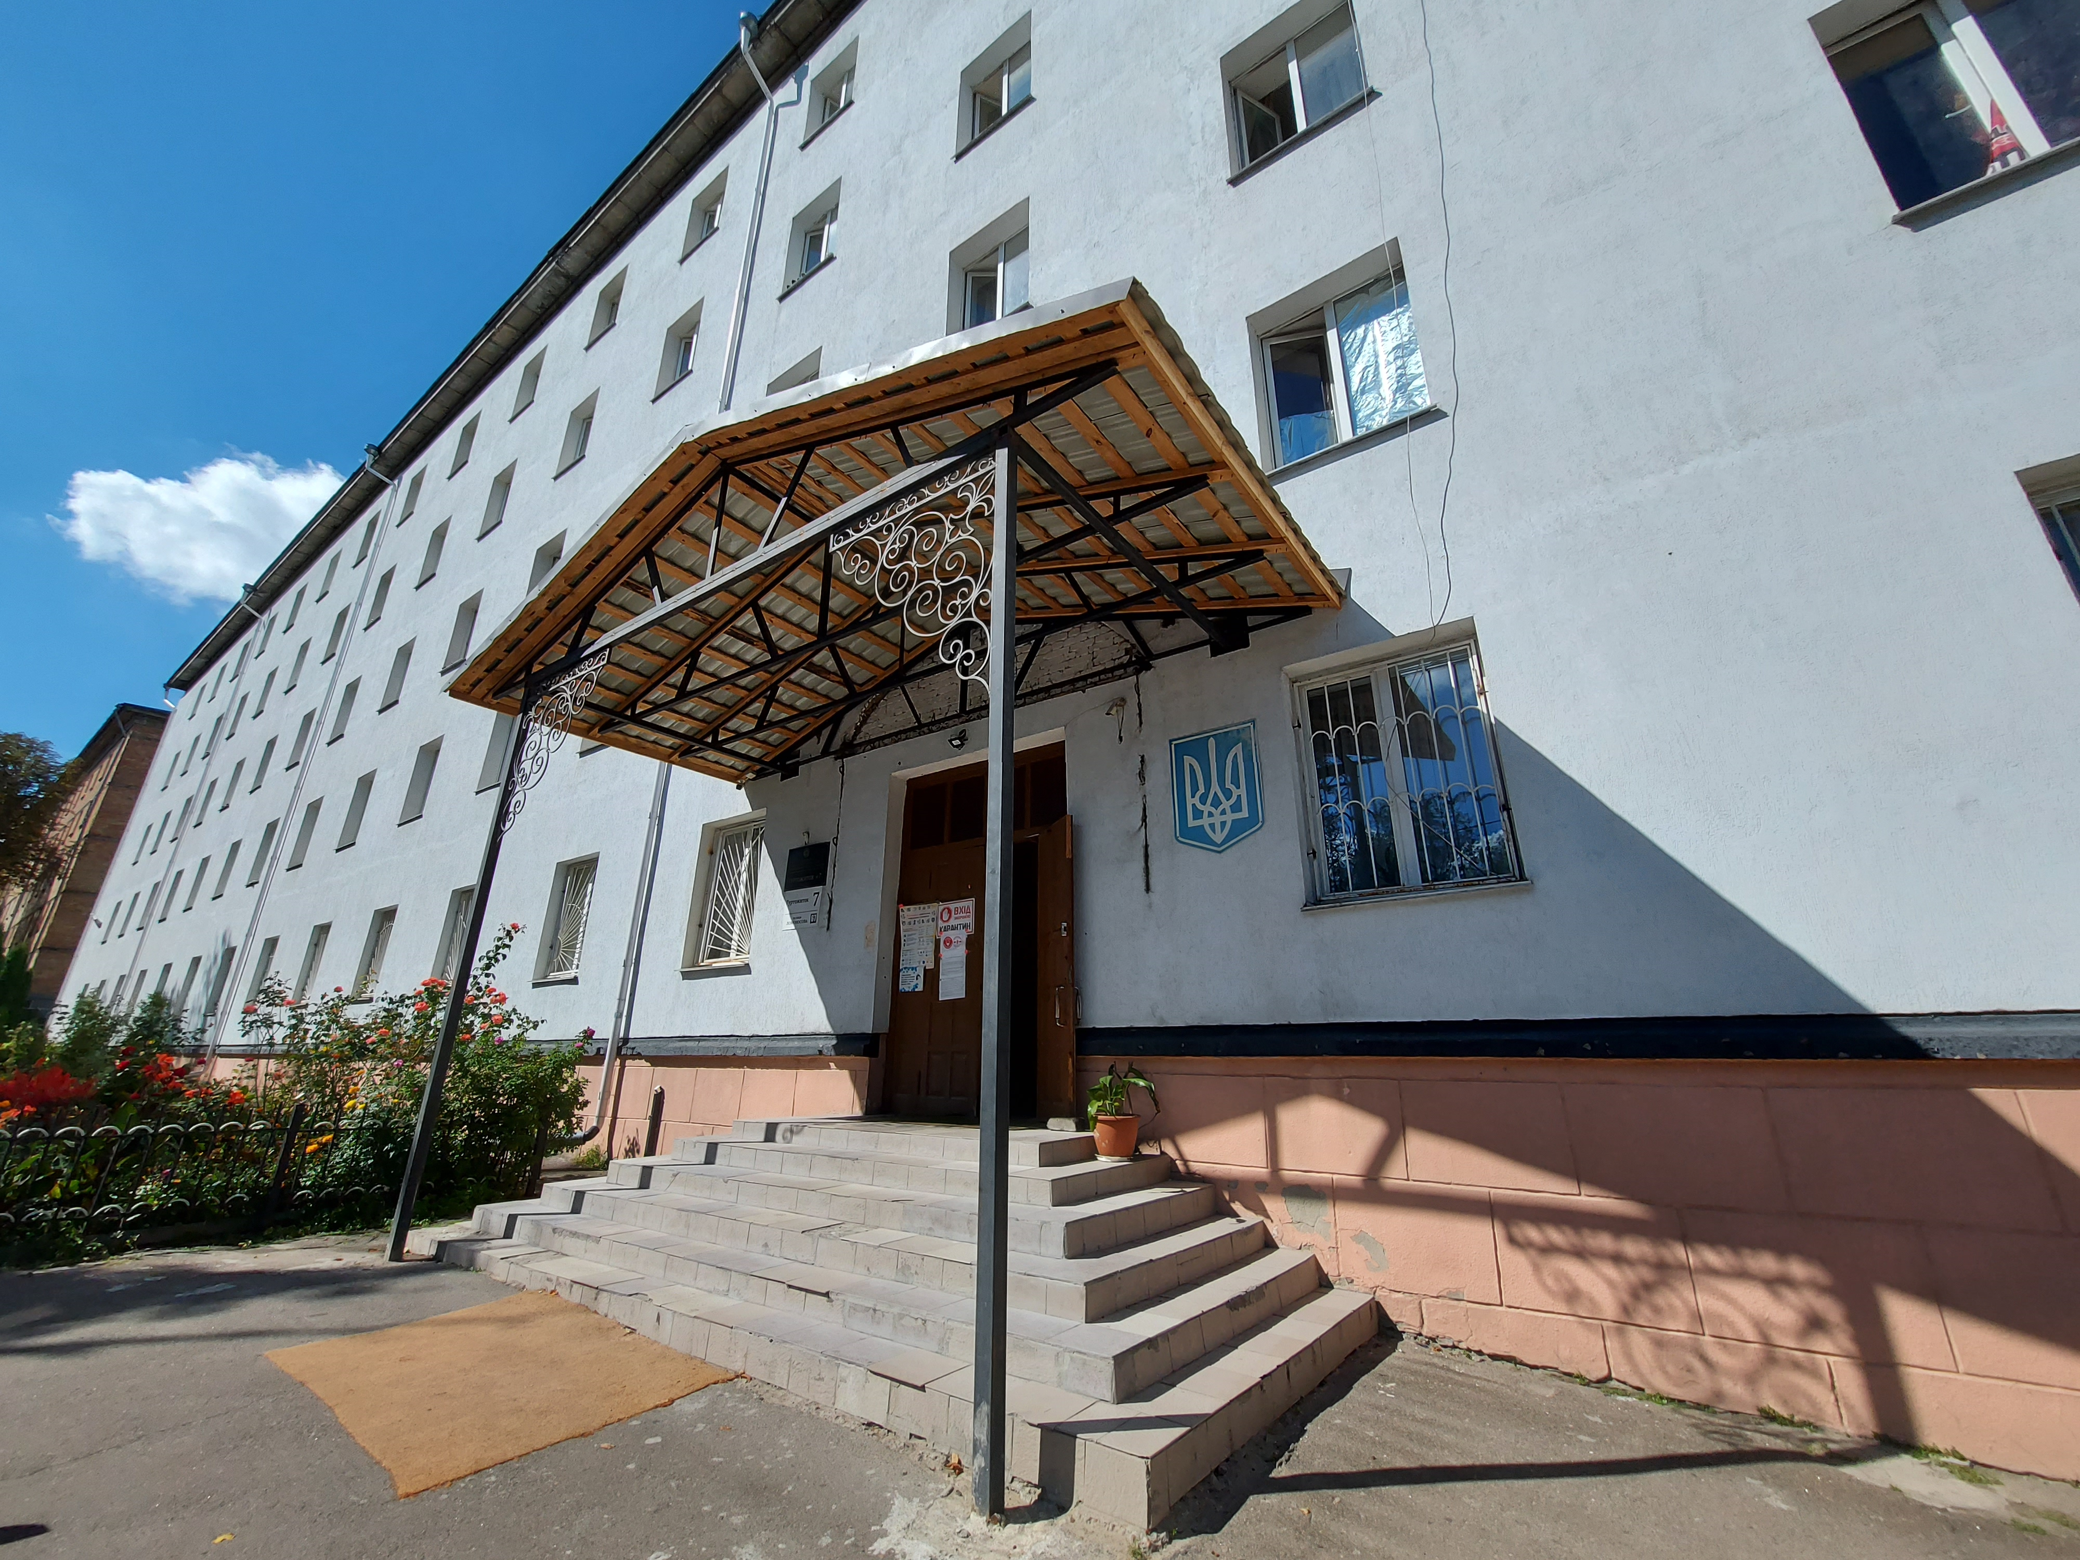
Реквізити для оплати за проживання в гуртожитку
Одержувач: Національний університет біоресурсів і природокористування України
Адреса: 03041, м. Київ, вул. Героїв Оборони, 15
Телефон: 527-81-92
IBAN: UA338201720313281002202016289
Банк: ДКСУ м. Київ
ЄДРПОУ: 00493706
Призначення платежу: за проживання в гуртожитку № ___ (вказати гурт. в якому буде проживати)
П.І.П. (вказувати повністю ініціали студента який проживатиме в гурт.) ННІ/факультет (на якому навчається студент)
Вартість за проживання: 800 грн. за 1 місяць

Slide 20
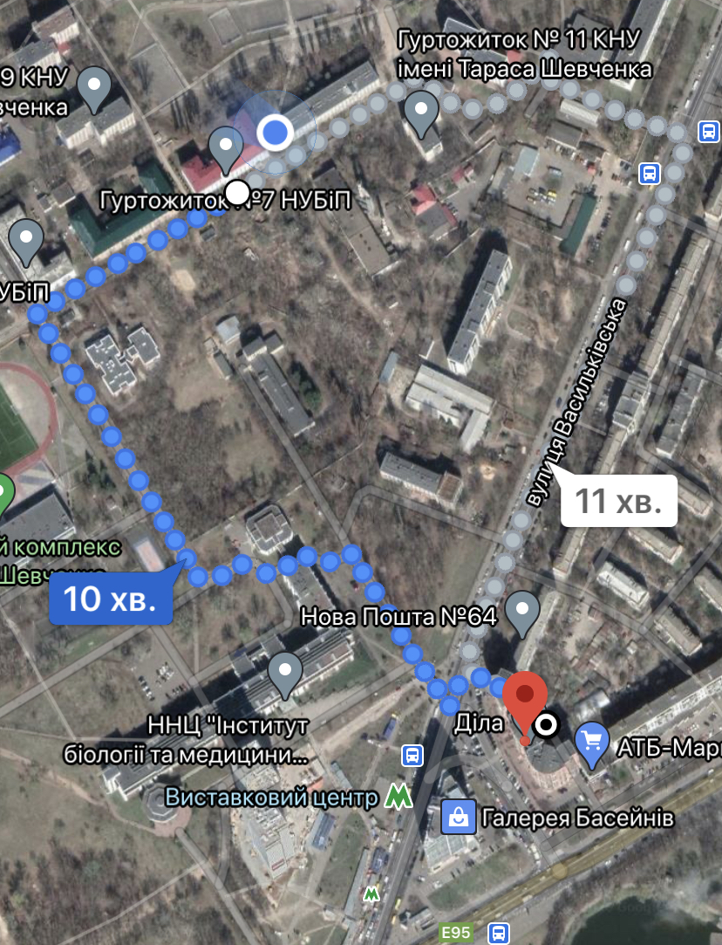
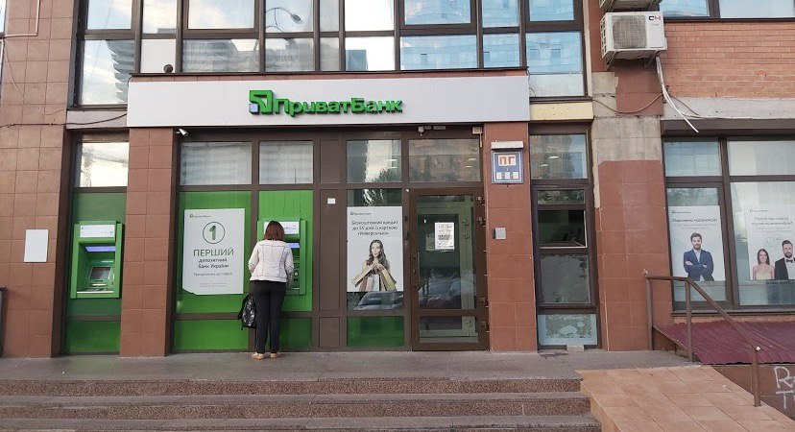
Найближчі відділення Приватбанку:
Необхідні документи для отримання стипендіальної карти : паспорт, ідентифікаційний код
- Відділення Приватбанку на ВДНХ:
(Голосіївський проспект, 130/57)

Slide 21
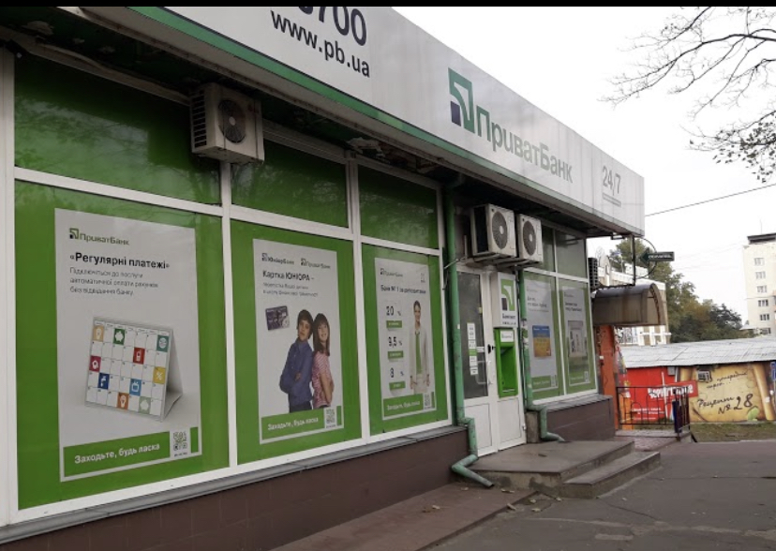
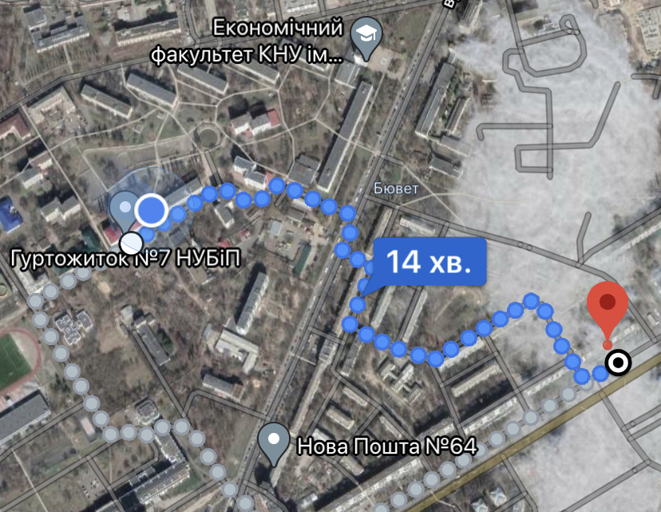
- Відділення Приватбанку по дорозі з гуртожитку до університету:
(Голосіївський проспект 118-1)

Slide 22
Шлях від Залізничного Вокзалу до “Виставкового центру”
Маршрут № 1
Тролейбус №12 на виході з центрального вокзалу ( їхати 25 зупинок)
Маршрут №2
Маршрутне таксі № 825, посадка біля McDonald’s (їхати 17 зупинок)
Маршрут №3
Станція метро “Вокзальна ” їхати до станції “Хрещатик”;
Перехід на станцію ”Майдан незалежності” їхати до станції “Виставковий центр”
Шлях від Виставкового центру до гуртожитку №7
↓↓↓

Slide 23
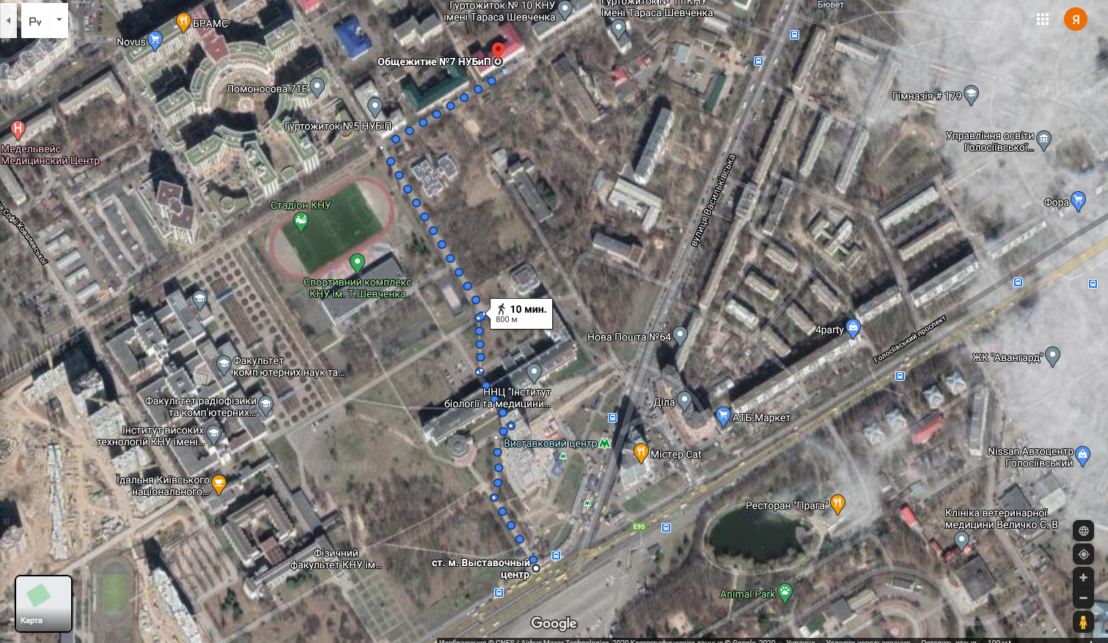

Slide 24
Посилання на сторінки, де є вся актуальна інформація про життя та новини інституту:
https://instagram.com/energy.nubip?igshid=1dy8ad9e0tkt4
https://www.facebook.com/groups/764022737276362/?ref=share
https://t.me/nnieaie
https://vm.tiktok.com/ZS5dPLBg/

